Slide 1
Jugendstammtisch 22. November 2022 19:00 Uhr
Kreis Koblenz/Neuwied
Alexandra Bierbrauer
Jens Koch
Anke Brück

Slide 2
Agenda
Jugendstammtisch 22.11.2022
Begrüßung / Protokollführung
Informationen für die Rückrunde 2022/23
Spielsysteme Jugend-Mannschaftsspiele
Mitgliederneugewinnung => Übergang in J 13-Liga
Termine 2023
Fördermöglichkeiten / Tipps für die Vereine
Infoblatt für Jugendliche / Eltern rund um Tischtennis
Neuerungen in den Ordnungen
Fragen / Anregungen der Vereine (z.B. Trainerdatenbank)
Schlusswort

Slide 3
2. Infos für die Rückrunde 2022/23
Termin | Veranstaltung
11.12.2022 | Letzter Spieltag Hinrunde
16.12.2022 – 22.12.2022 | Mannschaftsmeldung Rückrunde in click-tt
06.01.2023 – 23.04.2023 | Rückrunde (Rahmenterminplan) https://www.rttvr.de/media/VERBAND/PDF/Organisation/RTP/RTP_2022-2023_v2.pdf -Karneval (16.02.-21.02.23) -Osterferien inkl. Wochenende davor (31.03.-10.04.23)
Für Mannschaftsmeldungen der Altersgruppe Nachwuchs in Mannschaftsmeldungen der Erwachsenen gilt:
Die beiden Toleranzwerte erhöhen sich um 35 auf 85 TTR-Punkte (Mannschaftsmeldung) bzw. 70 TTR-Punkte (innerhalb Mannschaft).
Die beiden Toleranzwerte erhöhen sich für Spieler des Landeskaders (oder höher) um 70 auf 120 bzw. 105 TTR-Punkte (innerhalb Mannschaft)
Für Mannschaftsmeldungen der Altersgruppe Nachwuchs gilt:
Innerhalb der gesamten Mannschaftsmeldung einer Altersklasse darf kein Spieler hinter einem anderen gemeldet werden, dessen Q-TTR-Wert um mehr als 85 TTR-Punkte kleiner ist.
Innerhalb einer Mannschaft darf kein Spieler hinter einem anderen gemeldet werden, dessen Q-TTR-Wert um mehr als 70 TTR-Punkte kleiner ist.
Neumeldungen von Teams in der J 19 / J 13 sind möglich!

Slide 4
3. Spielsysteme Jugend-Mannschaftsspiele
Mindest-
Achtung:
Der Spieler zählt nur in der Klasse als Stammspieler, in welcher er gemeldet wurde (J 13 ODER Jugendklasse) !

Slide 5
4. Mitgliederneugewinnung => Übergang in J 13-Liga
Grundschulvormittag/ Schulpausenwerbeaktion +Trainingsgutscheinen
Mini-Meisterschaften
Schnupper-Nachwuchscup
Schnupper-Mädchencup
Ansprechpartner: RTTVR-Geschäftsstelle (Verband fördert ggf. finanziell Aktionen)
Ansprechpartner: RTTVR-Geschäftsstelle
Ansprechpartner: Alexandra Bierbrauer / Anke Brück
J 13 Kreisliga und Kreisklasse
Mädchencup
Ansprechpartner: Christof Müller / Alexandra Bierbrauer / Anke Brück
TIPP: September/Oktober
TIPP: Januar
Schnupperturniere im Frühjahr
Mannschaftsspielbetrieb
Beispiel TTSG Vallendar/Urbar:
10.01.2023 und 12.01.2023 Grundschultage in Vallendar und Urbar
05.02.2023 Mini-Meisterschaft
25.03.2023 Schnupper-Nachwuchscup / Schnupper-Mädchencup
September 2023 J 13 Kreisliga / Kreisklasse

Slide 6
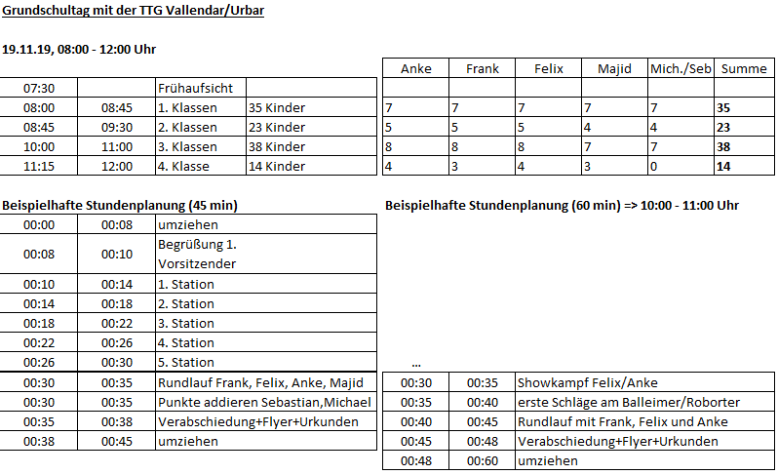
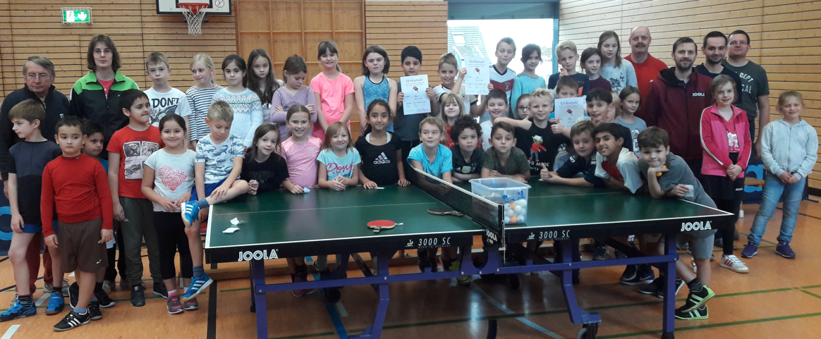
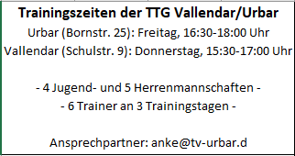
4. Mitgliederneugewinnung Beispiel Grundschulvormittag Urbar
Tischtennis-Olympiade

Slide 7
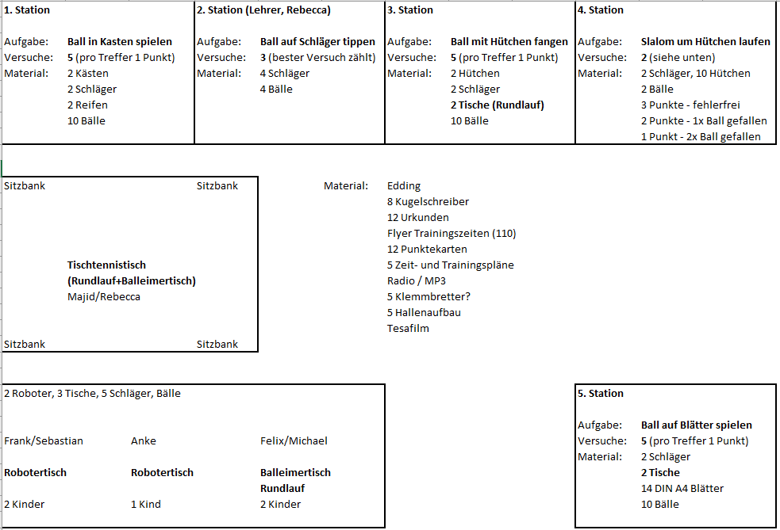
4. Mitgliederneugewinnung Beispiel Grundschulvormittag Urbar
Light-Version:
In den Pausen auf einem Pausenhof-Tisch spielen und dabei Flyer verteilen
Ansprechpartner:
Jens Koch
Tel.: 0261 / 135-126
jens.koch@rttvr.info
Schnupperstunden:
https://www.rttvr.de/sport/schulsport/schnupperstundenaktionen/

Slide 8
4. Mini-Meisterschaft
Termine 2022/2023
Ortsentscheide: September 2022 bis 15. Februar 2023 Kreisentscheide: 04.03.2023 in Windhagen
https://www.rttvr.de/sport/sportentwicklung/mini-meisterschaften/termine-2022-23/
Alle Unterlagen finden sich hier: https://www.rttvr.de/sport/sportentwicklung/mini-meisterschaften/downloads/
Derzeitige Ortsentscheide:
Wie schaut es in:
Torney/Engers, Olympia Koblenz, Bad Hönningen, Pfaffendorf und Ockenfels aus mit einer Grundschulaktion/Mini-Meisterschaft?
Auf Trainersuche: Feldkirchen, Rhens, Rengsdorf und Leutesdorf
04.03.2023 Kreisentscheid Mini-Meisterschaft in Windhagen

Slide 9
4. Mini-Meisterschaft
3-4 Wochen vor einer Mini-Meisterschaft kann evtl. ein Grundschulvormittag inkl. dortiger Verteilung von Flyern die Teilnehmerzahl erhöhen
9 Schritte zur Durchführung einer Mini-Meisterschaft
1. Turnier beantragen | 8W | www.rttvr.de: bei Login click-TT im Vereinsportal einloggen, Verein anklicken, danach Turniere und Mini-Meisterschaften anklicken (Anleitung Seite 1-5)
2. Regiebox bestellen | 8W | hier bestellen
3. WERBUNG | 4W | Handzettel, Flyer , Plakate überall verteilen (Schule, Geschäfte, online), Presseinfo aus 1 + 2 erstellen
4. Unterlagen vorbereiten | 1W | Anmeldeflyer,Einwilligg Personenbildnis,Turnierbögen(6er Pool,8er Pool, 32+64er) Vorbereitung Datenschutzblatt für Qualifizierte; Vereinsschiedsrichter ansprechen, Zettel mit Termin und Adresse Kreis-Mini-Entscheid, Trainingszeitenflyer
5. Turniertag - Infos | 0W | Anmeldeflyer, Einwilligung Personenbildnis
6. Turniertag–Wettkampf | 0W | Teilnehmer auf Pools verteilen, danach K.-o.-System bei den Siegern der Pools Siegerehrung (Urkunde + Präsent), Fotos, Datenschutzblatt für Qualifizierte, Zettel mit Termin und Adresse Kreis-Mini-Entscheid, Trainingszeitenflyer verteilen
7. Ergebnisse erfassen | 0W | Mini-Meisterschaft im click-tt Vereinsportal aufrufen, 6 Veranstaltungsberichte mit Teilnehmerzahl (ggf. auch 0) erfassen (Anleitung Seite 6-9): Nachname, Vorname, Geb.datum, SUCHEN, NEUE PERSON ANLEGEN, Rang (Platz), Adressdaten erfassen sowie SPIELER HINZUFÜGEN anklicken, SPEICHERN (Anleitung)
8. Pressenachschau | 1W | Pressenachbericht erstellen
9. Email an Teilnehmer | 2W | Zu Schnuppertraining einladen, Informationen über Jugendarbeit

Slide 10
5. Termine 2022/2023
Termin | Veranstaltung
27.12.2022 | Weihnachtsturnier TTC Mülheim-Urmitz/Bahnhof (13:30: Jungen U15, Mädchen; 16:00: Jungen U13, 19)
25/26.02. + 15/16.07. | STARTTER-/D-Trainer-Ausbildung in Koblenz (ab 14 Jahre)
04.03.23 | Kreisentscheid Mini-Meisterschaften
05.03.23 | Pokalfinale in Windhagen
17.03.23 | Online-Kreistag (weiterer Kreistag folgt)
25.03.23, 11:00 Uhr | Schnupperturnier Nachwuchscup in KO-Arzheim => Einstieg in J 13 ab Saison 2023/24?
15.04.23 oder 23.04.23 | Schnupperturnier Mädchencup (15.04., 11 Uhr KO-Arzheim oder 23.4., 11 Uhr Mülheim)
06.05. - 07.05.23 | Verbandsmannschaftsmeisterschaft Jugend
13.05.23 | Relegation in Windhagen (3. Kreisklasse – Verbandsoberliga)
28.05. - 10.06.23 | Vereinsmeldung
10.06. - 11.06.23 | Kreisrangliste
17.06. - 23.06.23 | Mannschaftsmeldung
30.09. - 01.10.23 | Kreismeisterschaft
17.12. - 18.12.23 | Verbandseinzelmeisterschaft
18.12. - 22.12.23 | Mannschaftsmeldung

Slide 11
6. Fördermöglichkeiten / Tipps für die Vereine
Veranstaltung | Wann | Wo | Wer | Anmeldung/Informationen
Comeback |  | eigener Verein | Vereine können einen Antrag beim Sportbund Rheinland stellen | -Mitglieder-Förderung (Förderzeitraum 01.06.-31.12.22 = 15 EUR pro neues Mitglied) -Erstattung von Lehrgangsgebühren -Zuschuss für Vereinsaktionen bis 1.000 € https://www.lsb-rlp.de/bewegter-Advent Zuschusshöhe: Mindestdauer von 90 Minuten 300,00 Euro. länger als 180 Minuten = 500,00 Euro
Sonderförderung für integrative Vereins- maßnahmen | bis 14.12.2022 | eigener Verein | Vereine können einen Antrag beim LSB stellen | Gefördert werden dabei Vereinsmitgliedschaften und die Anschaffung individueller Sportausrüstung für Geflüchtete.
Landessportbund (diverse Förderungen) |  | eigener Verein | Vereine können einen Antrag beim LSB stellen | Förderung für Geflüchtete, Sportgeräte, etc.
Familienturnier (Beispiel TTC Elz, hier klicken) | Nov.-Jan./Mai (vor der Mannschaftsmeldung) | eigener Verein | Kinder / Jugendliche mit einem Elternteil | Sinn der Aktion: Eltern für das Hobby des Kindes + Mitarbeit im Verein begeistern – ggf. neues Vereinsmitglied gewinnen ggf. gemeinsamer Trainingsbetrieb

Slide 12
6. Fördermöglichkeiten / Tipps für die Vereine
Was | Inhalt
Schläger+Bälle-Set | TIPP: 14 Schläger, 60 Bälle; (125 €; 500 € gespart)
Diverse Spielformen | TIPP: Tolle Broschüre mit interessanten Spielformen
Aktuelle Kampagnen des DTTB | TIPP: Seite als Favorit auf dem PC speichern
TT-Sportabzeichen | Regiebox
Vereinsberatung | Fragen und Probleme der Vereinsarbeit lösen
Newsletter-Archiv | Newsletter des RTTVR

Slide 13
Informationen rund um unseren Kreis für Spieler und Eltern im Kreis Koblenz/Neuwied
Kreisseite | https://www.rttvr.de/koblenz-neuwied/
Ligen | https://www.mytischtennis.de/clicktt/RTTVR/22-23/ligen/Ko-Nwd-22-23/
News aus dem Jugendsport | https://www.rttvr.de/koblenz-neuwied/news/ Rubrik Jugendsport
Turnierkalender des RTTVR | https://www.rttvr.de/turniere/turnierkalender/
Rahmenterminplan | https://www.rttvr.de/termine/rahmenterminplaene/
Vereine | https://www.rttvr.de/liga/vereine/ Region Koblenz/Neuwied
Trainerausbildungstermine ab 14 Jahre | https://www.rttvr.de/bildung/startter/ https://www.rttvr.de/bildung/startter/info-startter/
Anmeldung Newsletter | https://www.rttvr.de/service/newsletter/
Informationen rund um unseren Kreis für Spieler und Eltern im Kreis Koblenz/Neuwied
Kreisseite | https://www.rttvr.de/koblenz-neuwied/
Ligen | https://www.mytischtennis.de/clicktt/RTTVR/22-23/ligen/Ko-Nwd-22-23/
News aus dem Jugendsport | https://www.rttvr.de/koblenz-neuwied/news/ Rubrik Jugendsport
Turnierkalender des RTTVR | https://www.rttvr.de/turniere/turnierkalender/
Rahmenterminplan | https://www.rttvr.de/termine/rahmenterminplaene/
Vereine | https://www.rttvr.de/liga/vereine/ Region Koblenz/Neuwied
Trainerausbildungstermine ab 14 Jahre | https://www.rttvr.de/bildung/startter/ https://www.rttvr.de/bildung/startter/info-startter/
Anmeldung Newsletter | https://www.rttvr.de/service/newsletter/

Slide 14
Informationen rund um unseren Kreis für Spieler und Eltern im Kreis Koblenz/Neuwied
Kreisseite | https://www.rttvr.de/koblenz-neuwied/
Ligen | https://www.mytischtennis.de/clicktt/RTTVR/22-23/ligen/Ko-Nwd-22-23/
News aus dem Jugendsport | https://www.rttvr.de/koblenz-neuwied/news/ Rubrik Jugendsport
Turnierkalender des RTTVR | https://www.rttvr.de/turniere/turnierkalender/
Rahmenterminplan | https://www.rttvr.de/termine/rahmenterminplaene/
Vereine | https://www.rttvr.de/liga/vereine/ Region Koblenz/Neuwied
Trainerausbildungstermine ab 14 Jahre | https://www.rttvr.de/bildung/startter/ https://www.rttvr.de/bildung/startter/info-startter/
Anmeldung Newsletter | https://www.rttvr.de/service/newsletter/

Slide 15
8. Neuerungen in den Ordnungen
Der Hauptausschuss hat am 30. September 2022 Änderungen in verschiedenen Ordnungen beschlossen. Alle Ordnungen des RTTVR- auch die Wettspielordnung findet Ihr hier https://www.rttvr.de/service/satzungordnungen/
- Gebührenordnung
(hier klicken)

Slide 16
8. Neuerungen in den Ordnungen
Ziffer | Text | VOL | VL | BOL/BZL | Kreiseben. | Unterste E. / generell
F 2.6.2 | Fehlende/nicht fristgereichte Vereinsmeldung |  |  |  |  | 25,00 €
G 7.3 | Zurückziehung / Streichung Mannschaft Jugend |  | 60,00 € | 60,00 € | 40,00 € | 40,00 €
H 2.1.2 | Fehlende/nicht fristgerechte Mannschaftsmeldung |  |  |  |  | 25,00 €
I 5.12 | Nichtantreten Jugendteam (gilt auch für Pokal) |  | 40,00 € | 40,00 € | 20,00€
I 5.13 | Verspätete Spielberichts- erfassung (max. 24h nach Spielbeginn Zeit) |  | 10,00 € (+10,00 € Schnellerf.) | 10,00 € | 5,00 €
- Strafgebühren
(hier klicken)

Slide 17
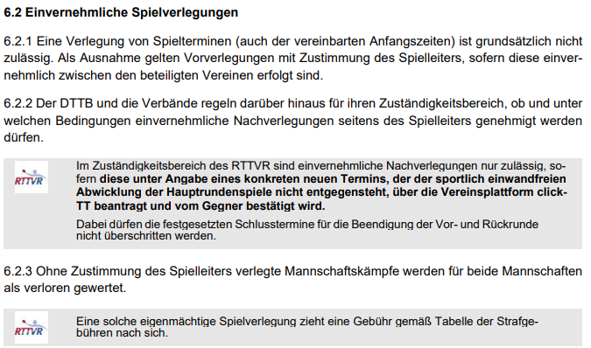
8. Neuerungen in den Ordnungen
- Wettspielordnung
(hier klicken)
(Erwachsene!)
Hiervon sehen wir als Kreis Koblenz-Neuwied auf Kreisebene ab, da wir denken, dass die Jugendlichen spielen sollen. Auch eine Gebühr hierzu gibt es bislang nicht.

Slide 18
9. Fragen / Anregungen der Vereine
- Trainerdatenbank
- etc.
https://www.rttvr.de/bildung/trainersuchportal/

Slide 19
Vielen Dank.
Kreisvorsitzende
Alexandra Bierbrauer
Handy: 0179 519 69 58
Email: alexandra.bierbrauer@rttvr.info
Kreisbeauftragter Jugend und Mitarbeiter des RTTVR für Sportentwicklung und Öffentlichkeitsarbeit
Jens Koch
Telefon: 0261 / 135-126
Email: jens.koch@rttvr.info
Kreisbeauftrage Nachwuchs und Mädchen
Anke Brück
Handy: 0171 345 54 09
Email: anke.brueck@rttvr.info

